Slide 1
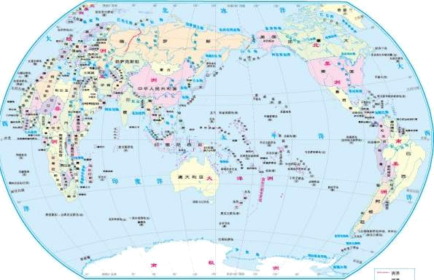
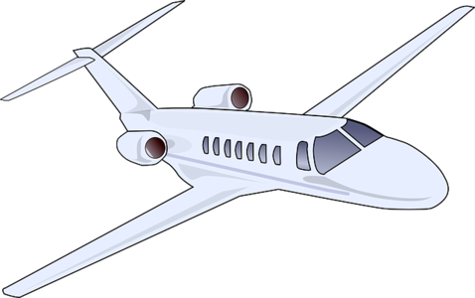

Slide 2
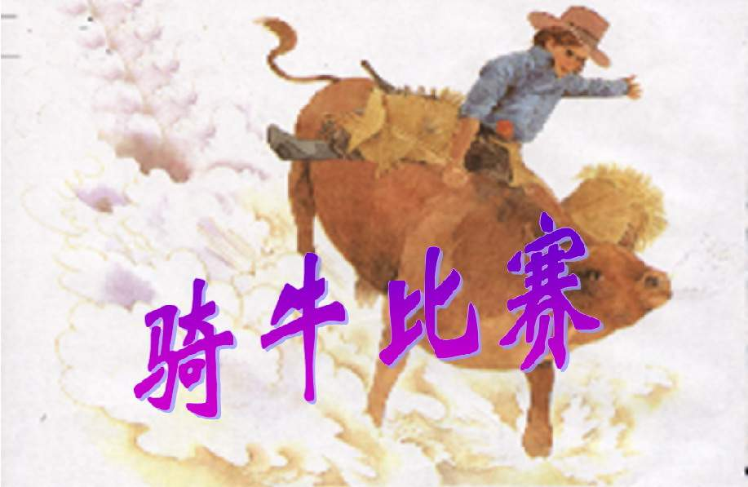

Slide 3
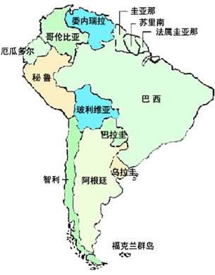
资料卡
骑牛比赛也被人们称为“瞬间运动”，因为它是一项只持续8秒钟便可见分晓的比赛。如果骑手能在光秃秃的牛背上坚持8秒钟便为成功。 另外再根据骑手的动作及惊险程度加分。

Slide 4
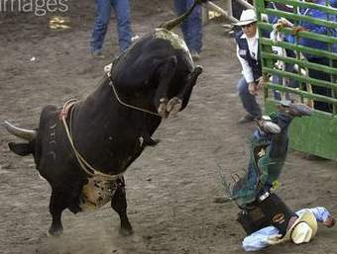
听老师朗读课文，想一想：
（1）这场比赛在那里进行的？
（2）这是什么比赛？
（3）它是怎么比赛的？比赛的场面是怎么样的？

Slide 5
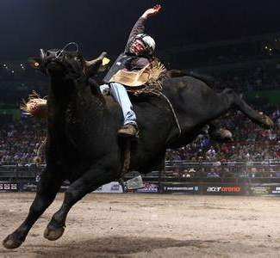
初读课文
1、拼读生字，读准音，看清形。
2、把生字放到课文里去，读通句子，读顺课文。
3、再读课文，边读边想刚才提的三个问题。

Slide 6
nán měi zhōu qí niú bǐ sài
南美洲 骑牛比赛
南美 洲人 特别爱看骑牛比赛。
nán měi zhōu rén tè bié ài kàn qí niú bǐ sài
tè bié
特别
“特别”是什么意思？

Slide 7
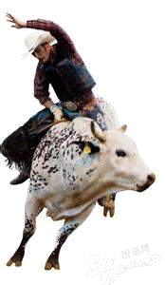
一天，赛场周围挤满了人，大家在兴致勃勃地观看比赛。
挤满
人们喜欢看骑牛比赛吗？从哪个词能看出来？
xìnɡ zhì bó bó ɡuān kàn
兴 致勃勃 观 看

Slide 8
好几个骑手骑在野性大发的公牛背上，只两三秒钟就摔了下来。只有一个骑手技艺高超，尽管公牛疯狂地上下蹦跳，他还是牢牢地骑在牛背上。
yě xìnɡ fēnɡ kuánɡ bènɡ tiào
公牛 野性大发 疯狂地上下蹦跳
jǐ zhǐ liǎnɡ
好几个 只两三秒种
骑手
jì yì chāo jǐn ɡuǎn láo
一个 技艺高超 尽管 牢牢

Slide 9
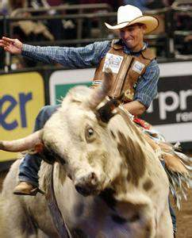
全场响起了热烈的掌声。
热烈
rè liè zhǎnɡ
热烈的掌声

Slide 10
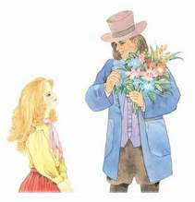
一个小姑娘跑过去，给这位骑手献上一束鲜花。她问骑手：“你怎么没从牛背上摔下来呢？”骑手说：“小姑娘，你不知道，我曾经从牛背上摔下来上千次！”
shù wèi
一束鲜花 一位骑手
献上 曾经 上千次
xiàn cénɡ cì

Slide 11
tè bié xìnɡ zhì bó bó ɡuān kàn
特别 兴 致勃勃 观看
好几个 两三秒 技艺高 超
一位 一束 上 千次
hǎojǐ ɡè liǎnɡ sān miǎo jì yì ɡāo chāo
yí wèi yí shù shànɡ qiān cì
nán měi zhōu jǐn ɡuǎn rè liè
南美 洲 尽管 热烈
掌 声 献上 曾经
zhǎnɡ shēnɡ xiàn shɑnɡ cénɡ jīnɡ

Slide 12
自由朗读第二自然段：
1、这段有几句话？
2、找一找，哪些句子是写观众的，哪些句子是写骑手的？

Slide 13
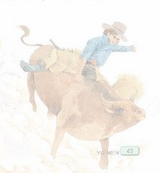
一天，赛场周围挤满了人，大家在兴致勃勃地观看比赛。好几个骑手骑在野性大发的公牛背上，只两三秒钟就摔了下来。只有一个骑手技艺高超，尽管公牛疯狂地上下蹦跳，他还是牢牢地骑在牛背上。全场响起了热烈的掌声。

Slide 14
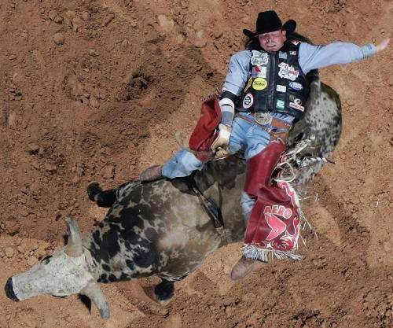
描写观众的：1、4句
描写骑手的：2、3句
1、一天，赛场周围挤满了人，大家在兴致勃勃地观看比赛。
4、全场响起了热烈的掌声。
朗读句子，说说读懂了什么？

Slide 15
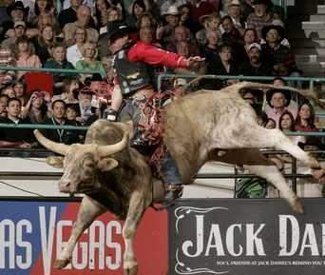
再读句子
1、一天，赛场周围挤满了人，大家在兴致勃勃地观看比赛。
4、全场响起了热烈的掌声。

Slide 16
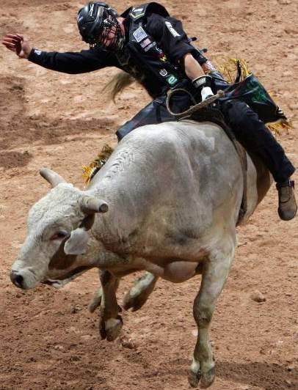
描写观众的：1、4句
描写骑手的：2、3句
2、好几个骑手骑在野性大发的公牛背上，只两三秒钟就摔了下来。
3、只有一个骑手技艺高超，尽管公牛疯狂地上下蹦跳，他还是牢牢地骑在牛背上。

Slide 17
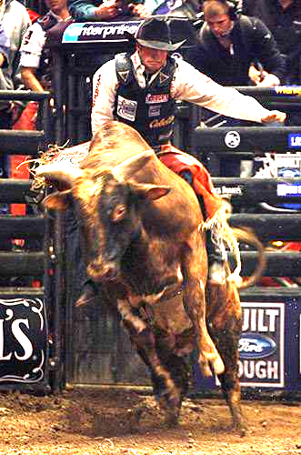
读课文的第二段，
你从哪些句子
读出骑手
技艺高超？
技艺高超
2
3
4

Slide 18
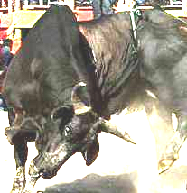
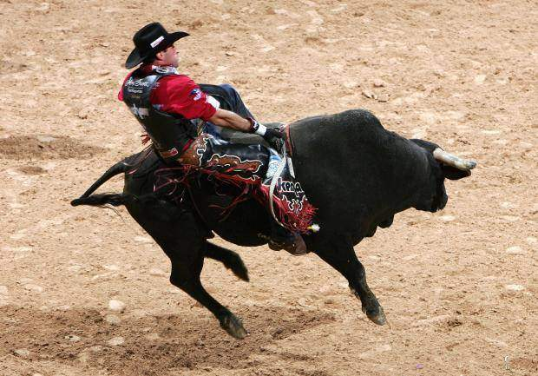
只有一个骑手技艺高超，尽管公牛疯狂地上下蹦跳，他还是牢牢地骑在牛背上。
牢牢地骑在牛背上
牢牢地
公牛疯狂地上下蹦跳

Slide 19
只有一个骑手
技艺高超，尽管
公牛疯狂地上下
蹦跳，他还是牢
牢地骑在牛背上。

Slide 20
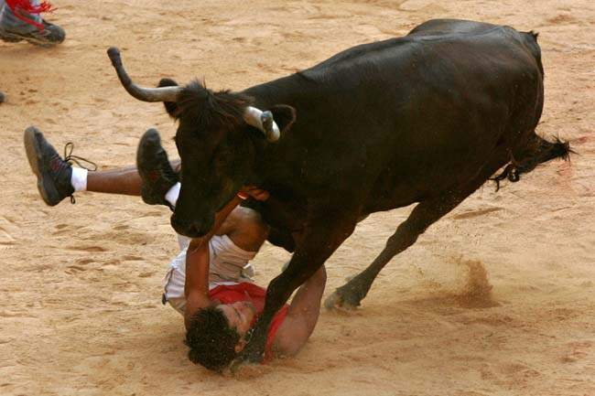
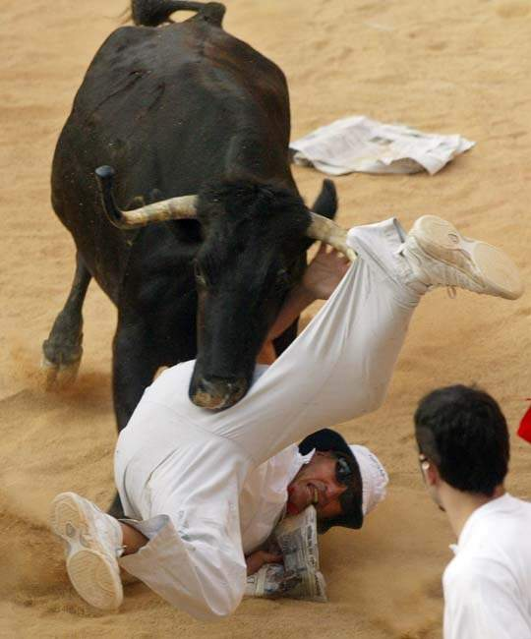
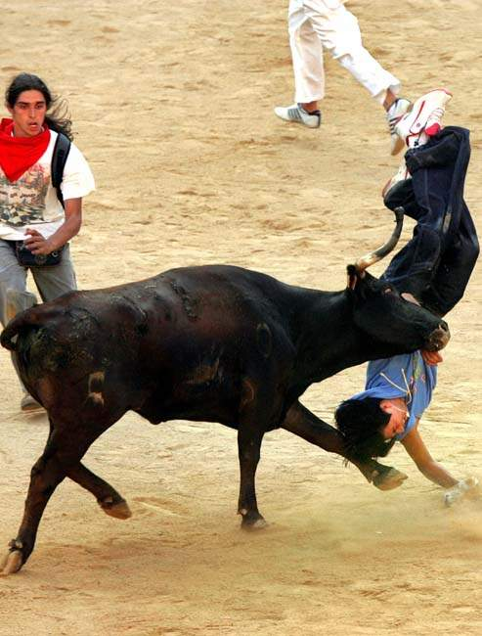
好几个骑手骑在野性大发
的公牛背上，只两三秒钟
就摔了下来！
好几个骑手
野性大发
只两三秒钟

Slide 21
好几个骑手
好几个骑手骑在野性大发
的公牛背上，只两三秒钟
就摔了下来！
对比
只有一个骑手技艺高超，
尽管公牛疯狂地上下蹦跳，
他还是牢牢地骑在牛背上。
只有一个骑手

Slide 22
只
只有 只好 只要 只是
一只鸟 只言片语 只手

Slide 23
一天，赛场周围挤满了人，大家在兴致勃勃地观看比赛。好几个骑手骑在野性大发的公牛背上，只两三秒钟就摔了下来。只有一个骑手技艺高超，尽管公牛疯狂地上下蹦跳，他还是牢牢地骑在牛背上。全场响起了热烈的掌声。

Slide 24
一个小姑娘跑过去，给这位骑手献上一束鲜花。她问骑手：“你怎么没从牛背上摔下来呢？”骑手说：“小姑娘，你不知道，我曾经从牛背上摔下来上千次！”
比赛时，为什么这位骑手没有从牛背上摔下来？

Slide 25
曾经
现在
摔下来
上千次
牢牢地骑在
牛背上

Slide 26
“我曾经从牛背上摔下来上千次！”
骑手的话告诉我们什么道理？
高超的技艺是经过长期艰苦努力得来的。

Slide 27
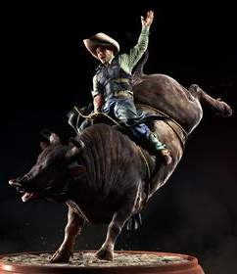
我懂得了：
1、世上无难事，只要肯登攀。
2、路在人走，事在人为。
3、有志者，事竟成。
4、只要功夫深，铁杵磨成针。
5、想要成功，先下苦功。

Slide 28
课堂练习
选字填空
束 头 声 只 位 块
一（ ）公牛 一（ ）小鸟
一（ ）骑手 一（ ）献花
一（ ）石头 一（ ）春雷

Slide 29
读课文片段，完成练习。
一天，赛场周围挤满了人，大家在（ ）致勃勃地观看比赛。好（ ）个骑手骑在野性大发的公牛背上，只（ ）三秒钟就摔了下来。只有一个骑手技艺高超，尽管公牛疯狂地上下蹦跳，他还是牢牢地骑在牛背上。全场响起了热烈的掌声。
1、在（ ）里写出正确的汉字。
2、这段有（ ）句话。
3、哪个词说明观看比赛的人很多，用△画出来。
4、用﹏画出表现骑手技艺高超的句子。

